Slide 1

Notes:
FALA DO PROFESSOR: Na aula anterior, construímos o Router. Agora vamos implementar o sistema de middlewares — o componente que permite processar requisições antes de chegar ao handler. Middlewares são um dos conceitos mais poderosos de frameworks back-end. Eles permitem adicionar funcionalidades transversais — como logging, autenticação, validação e CORS — sem poluir os handlers.

Slide 2
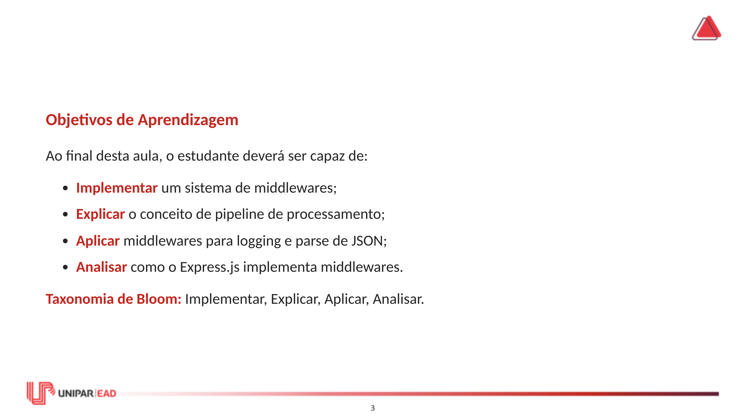

Slide 3
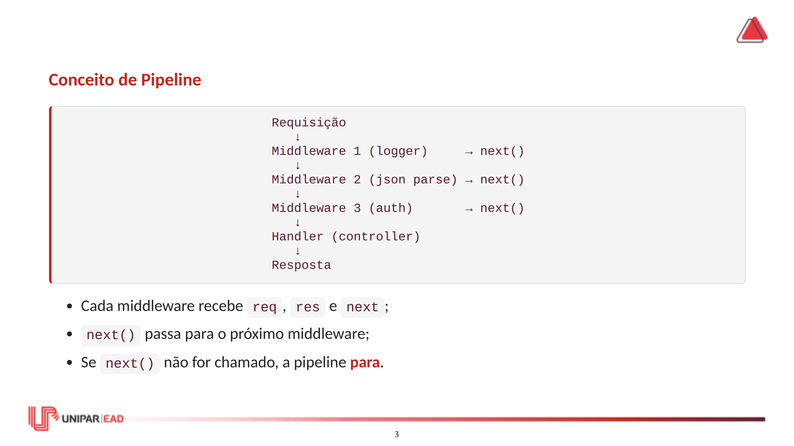
Notes:
FALA DO PROFESSOR: A pipeline de middlewares é uma cadeia de processamento. A requisição passa por cada middleware na ordem em que foram registrados. Cada middleware pode processar a requisição, modificar dados ou interromper a cadeia. A função next() é a chave. Ela diz "passe para o próximo middleware". Se um middleware não chamar next(), a requisição fica "presa" — o handler nunca é executado. Isso é útil para autenticação. Se o token não for válido, o middleware de autenticação retorna um erro 401 e não chama next(). O handler nunca é executado.

Slide 4
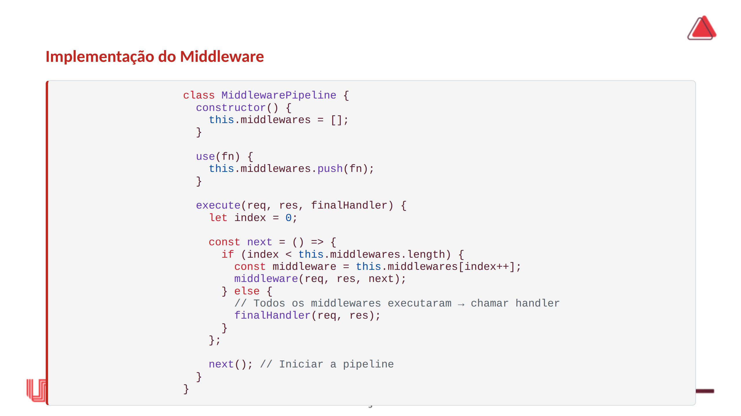
Notes:
FALA DO PROFESSOR: Esta é a implementação do sistema de middlewares. Vamos analisar. O método use() registra um middleware — uma função com a assinatura (req, res, next). O método execute() inicia a pipeline. Ele mantém um índice que controla qual middleware será executado. A função next() é interna — quando chamada, avança para o próximo middleware. Quando todos os middlewares tiverem executado (index >= middlewares.length), o finalHandler é chamado — que é o handler da rota. Observe a elegância. Cada middleware recebe next como parâmetro. Quando chama next(), o próximo middleware é executado. Quando não chama, a pipeline para. É exatamente assim que o Express funciona. app.use(fn) registra um middleware. Quando uma requisição chega, o Express executa os middlewares em sequência e, no final, executa o handler da rota.

Slide 5
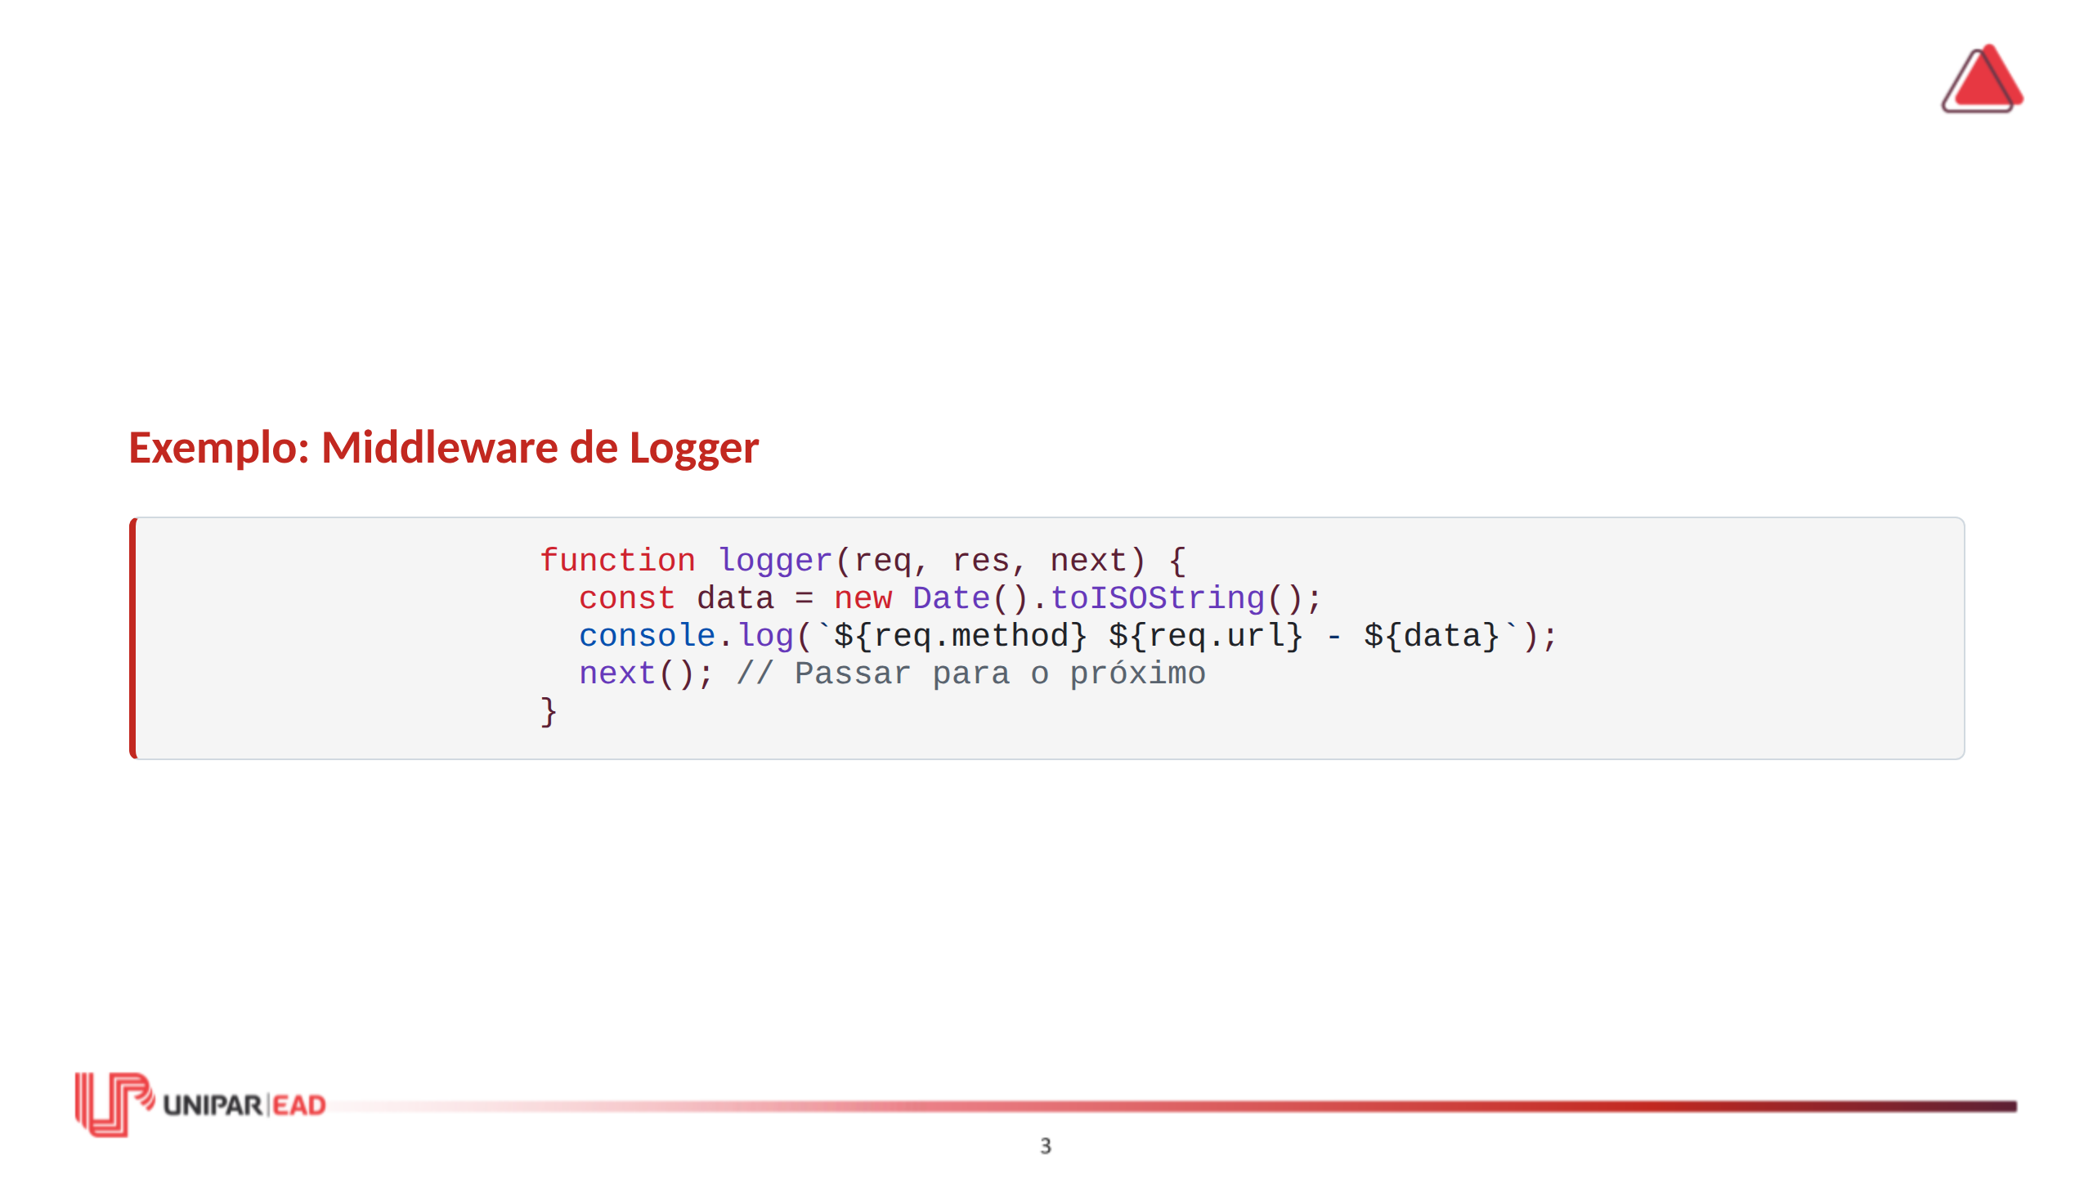

Slide 6
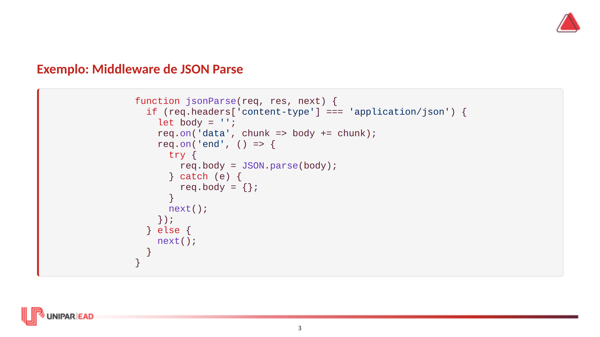
Notes:
FALA DO PROFESSOR: Vamos ver dois middlewares práticos. O logger registra o método, a URL e a data/hora de cada requisição no console. Depois chama next() para passar para o próximo middleware. O jsonParse verifica se o Content-Type é application/json. Se for, lê o corpo da requisição em chunks, faz o parse de JSON e armazena em req.body. Se não for JSON, apenas chama next(). Observe que o jsonParse usa eventos assíncronos (req.on('data') e req.on('end')). Por isso, next() é chamado dentro do callback de 'end' — só depois que todo o corpo foi recebido. Esses dois middlewares são equivalentes ao express.json() e a um middleware de logging do Express.

Slide 7
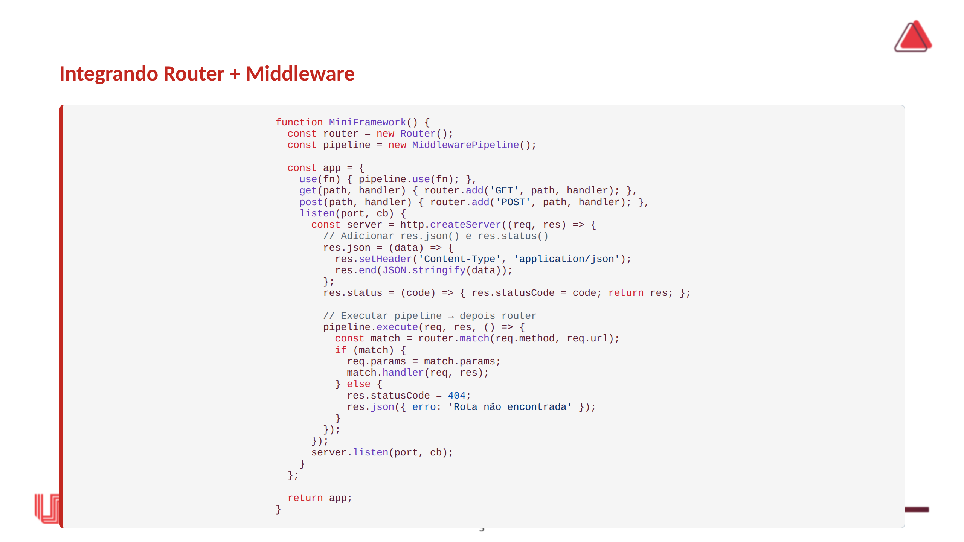
Notes:
FALA DO PROFESSOR: Aqui está o framework completo — integrando Router e Middleware. Vamos analisar. A função MiniFramework() cria uma aplicação. Ela internamente cria um Router e uma Pipeline. O método use() registra um middleware na pipeline. Os métodos get() e post() registram rotas no router. O método listen() cria o servidor HTTP. Para cada requisição, ele primeiro melhora o objeto res (adicionando json() e status()), depois executa a pipeline de middlewares e, no final, encontra a rota correspondente no router. Se a rota não for encontrada, retorna 404. Observe a elegância. Em menos de 30 linhas, temos um framework funcional com roteamento, middlewares e resposta JSON. É claro que falta muito — tratamento de erros, suporte a PUT e DELETE, template engines, etc. Mas o princípio é o mesmo do Express.

Slide 8
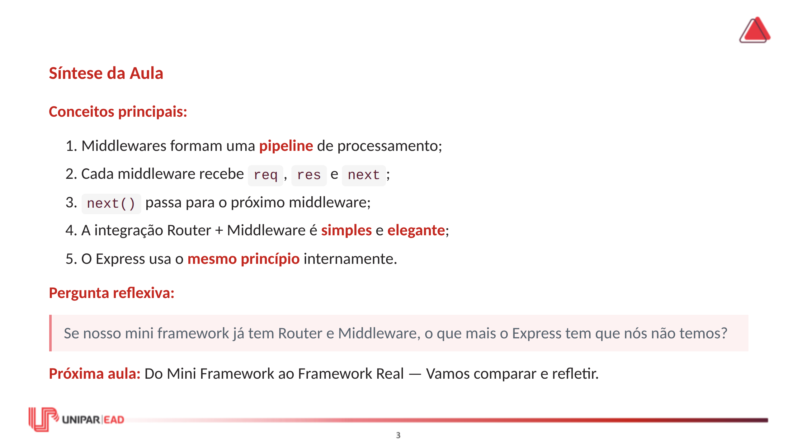
Notes:
FALA DO PROFESSOR: A resposta é: muita coisa. O Express tem suporte a template engines, múltiplos servidores, tratamento de erros avançado, sub-apps, configuração por ambiente, e muito mais. Mas o princípio fundamental — Router + Middleware — é o mesmo. Na próxima aula, vamos comparar nosso mini framework com o Express e refletir sobre o que aprendemos.

Slide 9


